Slide 1



毕
业
答
辩
基于ceph的云存储运维系统的设计和实现
校内导师：周英华
校外导师：胡国华
答 辩 人：孙君伟
专业领域：软基工程
班级：2014级软件系统设计3班

Slide 2

云存储的应用及其实现
姓 名：孙君伟
学 号：SA14226355
专 业：软件系统设计
院 系：软件学院
校内导师：周英华
校外导师：胡国华
实习公司：杭州数梦工场科技有限公司

Slide 3
云存储的应用及其实现
姓 名：孙君伟
学 号：SA14226355
专 业：软件系统设计
院 系：软件学院
校内导师：周英华
校外导师：胡国华
实习公司：杭州数梦工场科技有限公司

Slide 4
内容摘要
公司简介
公司实习情况
论文情况
实习收获

Slide 5
公司简介
数梦工场：是致力于大数据、云计算开发和服务的提供商。主要业务是基于阿里飞天平台，为政企提供云计算和大数据服务
研发方向主要涵盖：大数据、云计算、数据库等领域
公司愿景：用卓越的数据技术，去圆最美好的梦想

Slide 6
公司实习情况
入职：2015年8月1号份正式开始实习，和公司签订10个月实习协议
工作内容：
  8月-11月：系统测试，环境部署，修改问题单
  11月-今：转入云存储，做系统开发

Slide 7
开发工具和环境
工具：IDEA，Node.js ，git，tortoisegit
环境：win10
语言：jade，less，angularjs，java

Slide 8
论文
其涉及的内容如下
论文选题
选题背景
课题内容
技术难点
特色分析
论文进度
主要工作

Slide 9
论文选题
  基于ceph的云存储运维系统的设计和实现

Slide 10
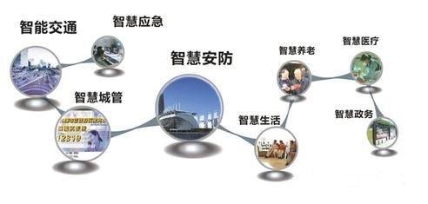
选题背景

Slide 11
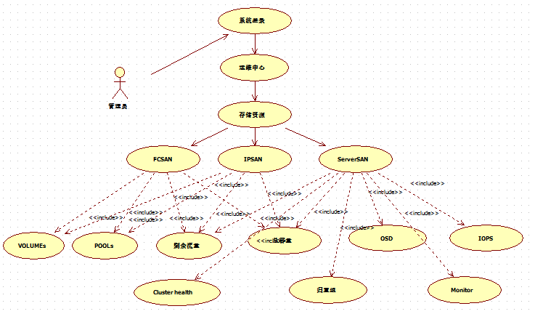
课题内容
1、实现对网络磁盘的实时监控的设计和应用，其用例图如下

Slide 12
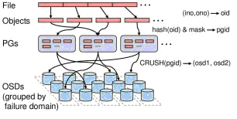
2、调优，通过研究特定的方式实现对磁盘存取性能的提升，下面是存储的大致实现过程

Slide 13
技术难点
安全：因数据是存储在网络，保障数据不被非法窃取和篡改将是设计的一大难点
均衡：在ceph算法中对大的集群而言，效果很好，而对于小的集群而言效果不好

Slide 14
特色分析
采用ceph的存储系统具有高可靠、高可扩展、高性能、高自动化等特点，突破了一般存储设备存取瓶颈

Slide 15
论文进度
2015.11-2015.11 熟悉项目所包含的内容和所使用的而技术，学习所涉及的工具和语言
2015.12-2016.12 对用户需求进行分析，组织逻辑实现关系。
2016.01-2016.04 实际去实现项目业务，并结合实际工作，撰写开题报告
2016.05-2016.06 根据实际完成的工作，开始撰写研究生论文
2016.07-2016.07 查阅关于云存储的资料进一步深化论文内容
2016.08-2016.09 请指导老师指导论文中存在的问题，并及时更正，最终完成论文的书写
2016.10-2016.11 根据学校安排，准备毕业生答辩

Slide 16
主要工作
前端：用户界面的实现（涉及语言：jade，less，angularjs）
后端：衔接用户界面和服务器的后端代码（涉及语言：java）

Slide 17
实习收获
自信心
保持自信心能提高工作效率，让我们战胜一个又一个的问题
交流技巧
1、认真思索查询后再问
2、防频繁打扰打扰

Slide 18
结束
谢谢老师和同学们的聆听

